Slide 1
一、线性模型
由于神经网络模型和线性模型有极强的相关性，且线性模型便于更好的理解，因此为便于更好的解释神经网络，先从线性模型谈起。
线性模型主要基于两种思想：
①线性回归
②对数几率回归（logistic回归）
由于神经网络模型中，会采用sigmoid函数作为激活函数，因此我们介绍对数几率回归（备注：sigmoid在之前的神经网络常被作为激活函数而使用，而现在的激活函数常用ReLu）

Slide 2
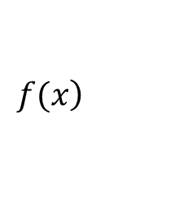


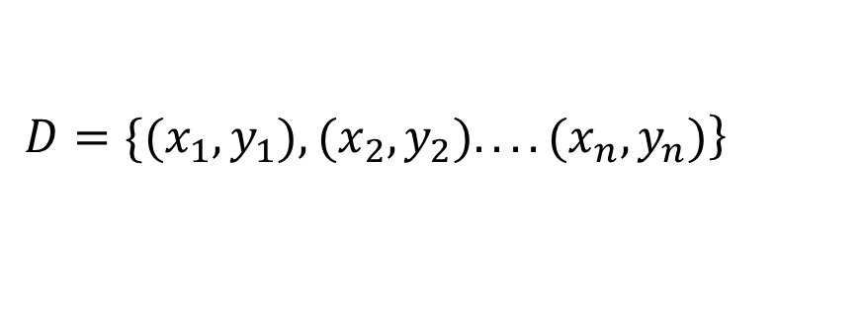
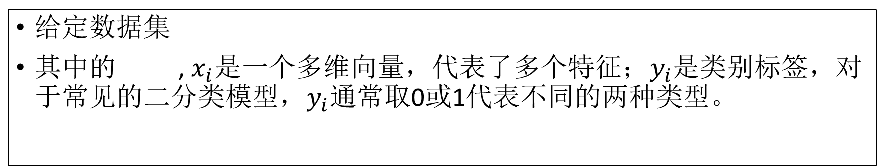
1.1 什么是线性模型
给定数据集
其中的 , $x_{i}$是一个多维向量，代表了多个特征$；y_{i}$是类别标签，对于常见的二分类模型，$y_{i}$通常取0或1代表不同的两种类型。
$$\left.D=\{(x_{1},y_{1}),(x_{2},y_{2})....(x_{n},y_{n})\right\}$$
$$\left(x_{i},y_{i}\right)$$
线性模型试图学得一个通过属性的线性组合来进行预测的函数
即
其中的wi为需要学得的权重， 为目标函数
$f(x)=w_{1}x_{1}+w_{2}x_{2}+.......+w_{n}x_{n}$+b
$$\left.f(x\right)$$

Slide 3
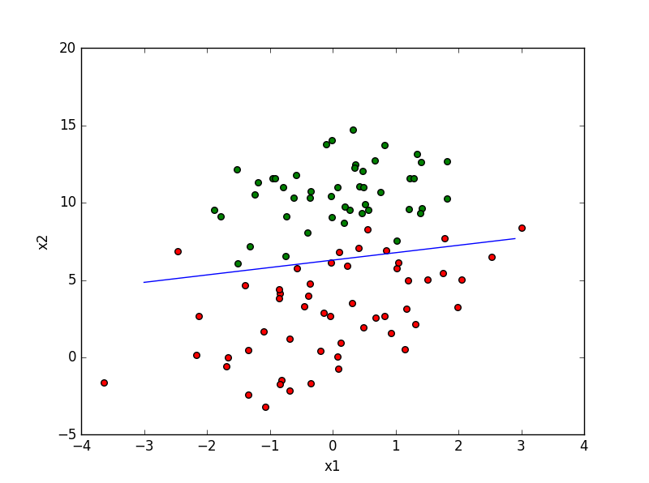

1.1 什么是线性模型
如图所示，对于只有两个特征x1,x2的二分类问题，线性模型是试图学习两个权重w1,w2，以获得 ，这样对于新的x1,x2，就能得到新的f(x)。蓝线上的点，f(x)=0；高于蓝线的点，f(x)>0；低于蓝线的点，f(x)<0。对于二分类问题，根据f(x)的值，我们还需要某一种思想或者方法，来确定它属于哪一种类型
$f(x)=w_{1}x_{1}+w_{2}x_{2}$+b

Slide 4
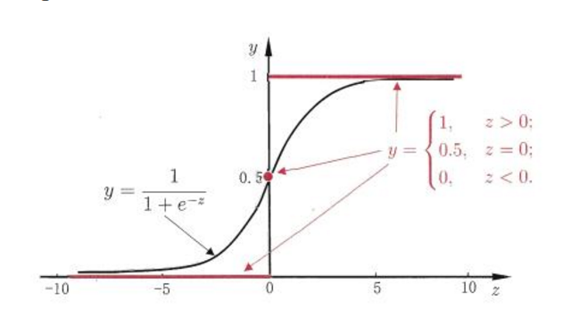



1.2 sigmoid函数
①什么是sigmoid函数
其形式为
我们用一个符号 代表sigmoid函数。上述的函数就变成了
其曲线如下所示
$$y=\frac{1}{1+e^{−z}}$$
$$σ$$
$$σ(z)$$

Slide 5




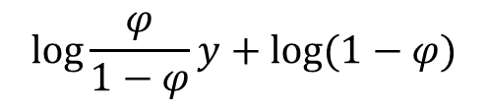



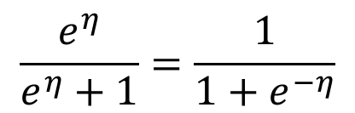

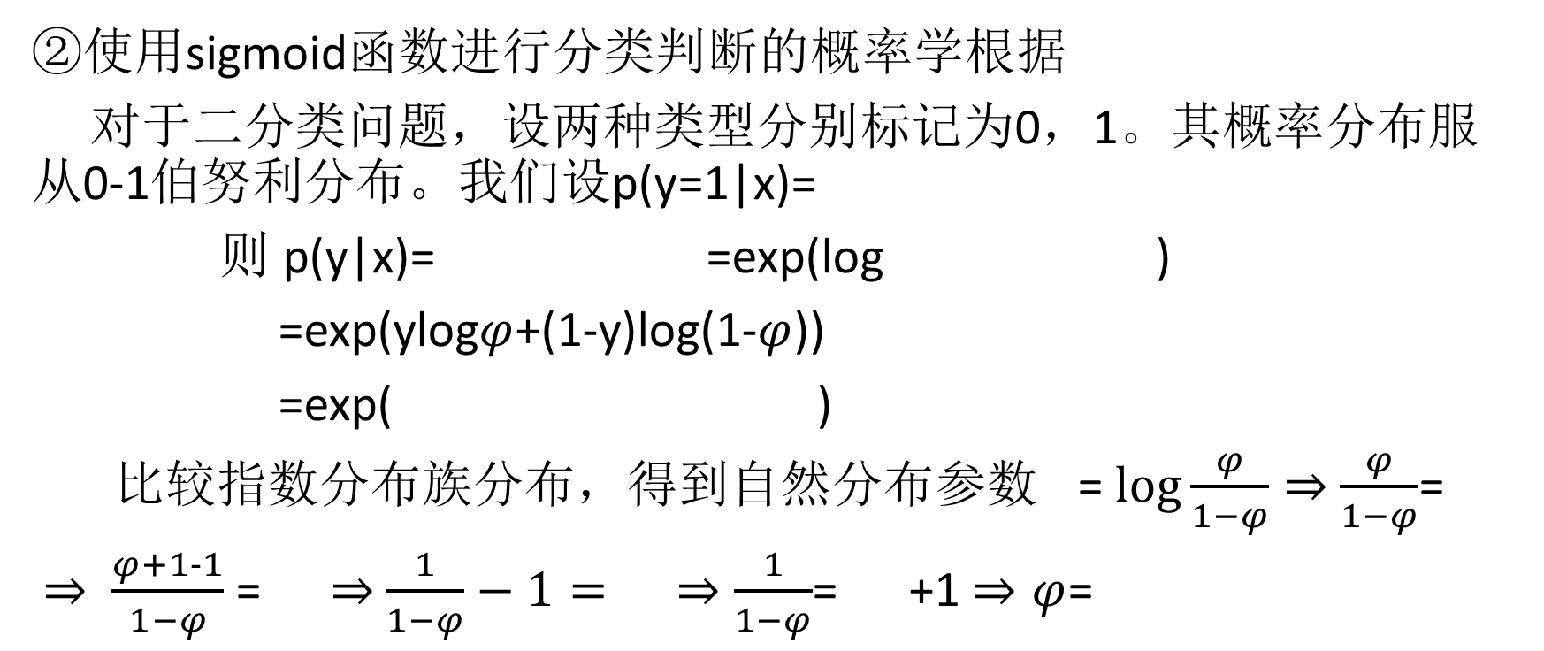
1.2 sigmoid函数
②使用sigmoid函数进行分类判断的概率学根据
对于二分类问题，设两种类型分别标记为0，1。其概率分布服从0-1伯努利分布。我们设p(y=1|x)=
则 p(y|x)= =exp(log )
=exp(ylog$φ$+(1-y)log(1-$φ$))
=exp( )
比较指数分布族分布，得到自然分布参数 = $log\frac{φ}{1−φ}⇒$ $\frac{φ}{1−φ}$=
$⇒$ $\frac{φ+1−1}{1−φ}$ = $⇒$ $\frac{1}{1−φ}−1= ⇒\frac{1}{1−φ}$= +1 $⇒φ$=
$$φ$$
$$φ^{y}{\left(1−φ\right)}^{1−y}$$
$$φ^{y}{\left(1−φ\right)}^{1−y}$$
$$log\frac{φ}{1−φ}y+log(1−φ)$$
$$η$$
$$e^{η}$$
$$\frac{e^{η}}{e^{η}+1}=\frac{1}{1+e^{−η}}$$
$$e^{η}$$
$$e^{η}$$
$$e^{η}$$

Slide 6
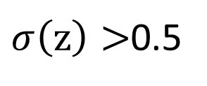


1.2 sigmoid函数
③为什么要使用sigmoid函数
通过上一页的概率学解释，我们知
道对于使用线性模型的二分类问题，
我们使用 求得了一个函数值z=f(x)。将其带入sigmoid函数 ，若z>0，则 ，这就说明了将此数据点标记为类型为1的概率较大，即p(y=1|x)较大。这样就能通过sigmoid值进行分类。且sigmoid求导好计算，便于进行梯度计算，我之后会再说明这个问题。
$f(x)=w_{1}x_{1}+w_{2}x_{2}+.......+w_{n}x_{n}$+b
$$σ(z)$$
$σ\left(z\right)>$0.5

Slide 7
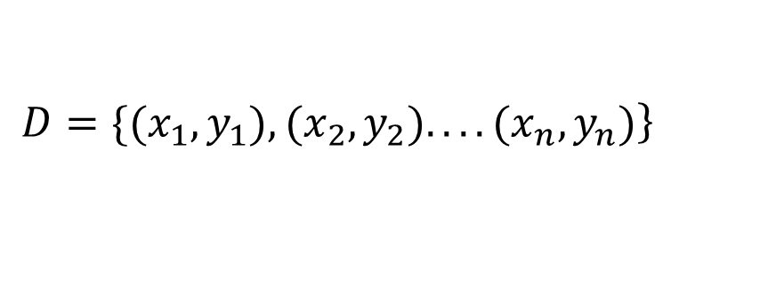


1.3 对数几率回归
通过之前的说明，我们实际上已经说明了对数几率（logistic）回归是什么，其实质就是通过线性组合求得z=
再使用 进行二分类判断。
$f(x)=w_{1}x_{1}+w_{2}x_{2}+.......+w_{n}x_{n}$+b
$$σ(z)$$
而如何通过数据集 得到合适的权重w1,w2….wn呢？这叫要使用损失函数进行修正和拟合。接下来我们将介绍logistic损失函数，已经如何通过损失函数训练模型。
$$\left.D=\{(x_{1},y_{1}),(x_{2},y_{2})....(x_{n},y_{n})\right\}$$

Slide 8


1.4 对数几率回归损失函数
设对于某一个数据(xi,yi)，我们通过线性组合得到
z=
再通过sigmoid函数得到a=
损失函数是实际输出与我们的期望输出的差距，即a与数据标签yi之间的差距。我们希望的是a≈yi。我们设损失函数为L(a,yi)，常见的衡量两个数的差距的函数有L2函数，即L(a,yi)=1/2(a-yi)^2。但是在logistic回归中，这样的损失函数是非凸的，即我们可能得到的是局部最优解，因此我们需要其他的思想。
$f(x)=w_{1}x_{1}+w_{2}x_{2}+.......+w_{n}x_{n}$+b
$$σ(z)$$

Slide 9




1.4 对数几率回归损失函数 a=
z=
$f(x)=w_{1}x_{1}+w_{2}x_{2}+.......+w_{n}x_{n}$+b
$$σ(z)$$
Logistic的思想是某种类型的数据的分布概率，用这样的思想可以来定义数据分布概率，并给出损失函数。
基于概率分布思想，设a=p(y=1|x)
也就是说，如果y=1,p(y|x)=a；如果y=0,p(y|x)=1-a。
所以，p(y|x)= =>log(p(y|x))=log( )
=-yloga+(1-y)log(1-a)
因此我们定义L(a,y)= -(yloga+(1-y)log(1-a)) 来作为损失函数
$$a^{y}{\left(1−a\right)}^{\left(1−y\right)}$$
$$a^{y}{\left(1−a\right)}^{\left(1−y\right)}$$

Slide 10
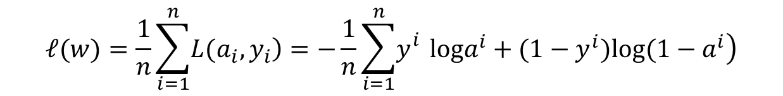
1.5 梯度下降
我们已经有了损失函数L(a,y)= -(yloga+(1-y)log(1-a)) ，其中a是z的函数，z是关于权重w的函数。我们现在需要做的是通过减少L(a,y)来修正或者说训练权重w。对于含有n个样本的数据集D,我们关注所有样本的损失，得到总的损失函数：
$$𝓁(w)=\frac{1}{n}\sum_{i=1}^{n}{\left.L(a_{i},y_{i}\right)}=−\frac{1}{n}\sum_{i=1}^{n}{\left.y_{}^{i}loga^{i}+(1−y^{i})log(1−a^{i}\right)}$$

Slide 11


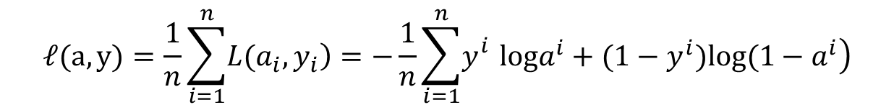
1.5 梯度下降
要使损失下降最快，我们需要沿着梯度方向进行权重w的修正，梯度方向为 ，重复进行：
w=w-α
直到损失足够小，或到达指定的迭代次数为止。
其中α为步长，是一个超参数
$$𝓁(a,y)=\frac{1}{n}\sum_{i=1}^{n}{\left.L(a_{i},y_{i}\right)}=−\frac{1}{n}\sum_{i=1}^{n}{\left.y_{}^{i}loga^{i}+(1−y^{i})log(1−a^{i}\right)}$$
$$\frac{\left.d𝓁(a,y\right)}{dw}$$
$$\frac{\left.d𝓁(a,y\right)}{dw}$$

Slide 12
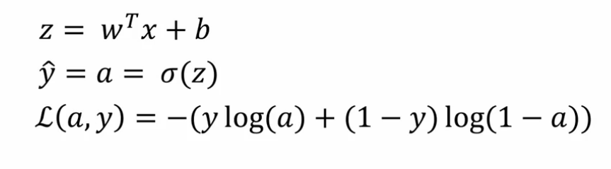
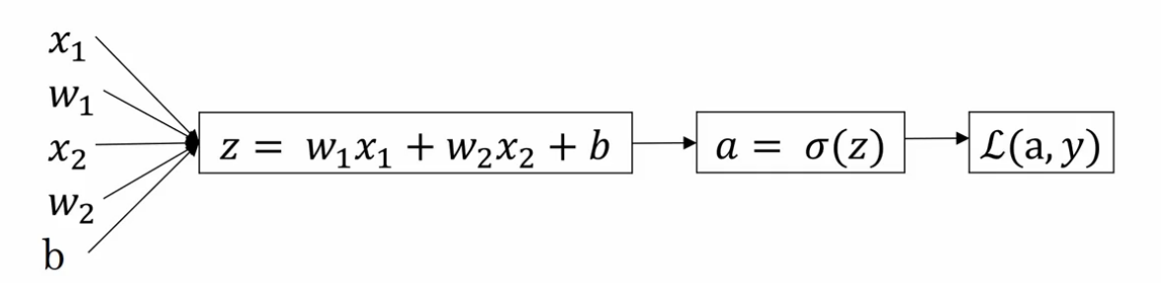
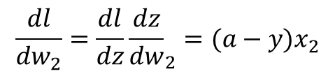
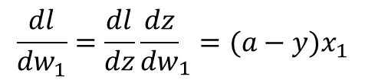

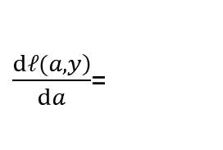

1.5 梯度下降
$$\frac{\left.∂𝓁(a,y\right)}{∂w}$$
为求得 我们可以用以下计算图，做反向梯度计算。为简洁，该
计算图中的数据只是二维的
$$−\frac{1}{a}+\frac{1−y}{1−a}$$
$$\frac{dl}{dz}=\frac{dl}{da}\frac{da}{dz}=(−\frac{y}{a}+\frac{1−y}{1−a})\frac{\left.dσ(z\right)}{dz}=(−\frac{y}{a}+\frac{1−y}{1−a})a(1−a)=a−y$$
$\frac{\left.d𝓁(a,y\right)}{da}$=
$$\frac{dl}{dw_{1}}=\frac{dl}{dz}{\frac{dz}{dw}}_{1}=(a−y)x_{1}$$
$$\frac{dl}{dw_{2}}=\frac{dl}{dz}{\frac{dz}{dw}}_{2}=(a−y)x_{2}$$

Slide 13
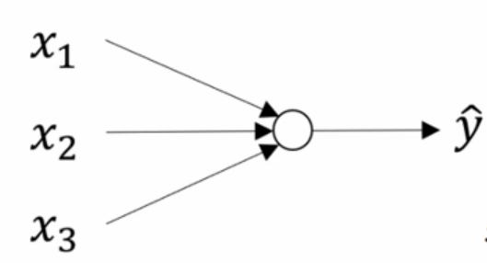
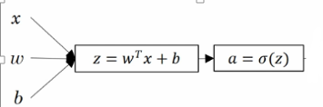
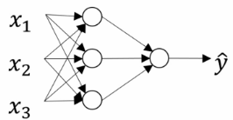
二、神经网络
将左图Logistic回归的操作简化为右图的一个结点所表示。这样一个神经网络就可以由多个Logistic回归操作所组成，如下图

Slide 14
2.1神经网络的层级结构
输入层
输出层
隐层
输入层：只能有一层，一般是多维数据，如此例中是包含三个特征的数据类型。
隐层：隐层是作为数据特征提取的层，常常有多层，隐层中包含激活函数。此例为单隐层
输出层：神经网络的最后一层，作为结果输出。

Slide 15
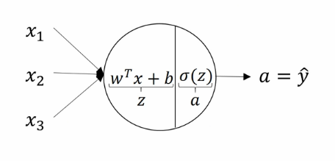
2.2神经网络的连接
输入层
输出层
隐层
全连接的神经网络的每一层中的每一个神经元，都与相邻层的每一个神经元存在一个具有特定权值的连接。以上图的红圈内的隐层神经元为例，它与输入层的输入均存在连接。输入层输入一个特定的样本数据(x1,x2,x3)，该神经元先对输入数据进行计算z=w1x1+w2x2+w3x3+b，再通过sigmoid函数进行激活a=sigmoid(z)，再将a输出到了输出层，输出层将隐层得到的结果进行类似的处理后进行最终输出。

Slide 16





2.3神经网络的前向传播过程
输入层
输出层
隐层
对于单个样本，参数如下：
①输入层: 为3*1的向量
②隐层： 为3*3的矩阵。方括号上标[1]代表第一层，每一个行向量代表隐层
的每一个神经元的权重。偏置b为 ，为3*1向量。
③输出层: ，为1*3向量;
$$x={\left(x_{1},x_{2},x_{3}\right)}^{T}$$
$$w^{\left[1\right]}=\left(\begin{matrix}w_{11}^{\left[1\right]},w_{12}^{\left[1\right]},w_{13}^{\left[1\right]} \\ w_{21}^{\left[1\right]},w_{22}^{\left[1\right]},w_{23}^{\left[1\right]} \\ w_{31}^{\left[1\right]},w_{32}^{\left[1\right]},w_{33}^{\left[1\right]}\end{matrix}\right)$$
$$b^{\left[1\right]}={\left(b_{1}^{\left[1\right]},b_{2}^{\left[1\right]},b_{3}^{\left[1\right]}\right)}^{T}$$
$$w^{\left[2\right]}=\left(w_{11}^{\left[2\right]},w_{12}^{\left[2\right]},w_{13}^{\left[2\right]}\right)$$
$$b^{\left[2\right]}={\left(b_{1}^{\left[2\right]} \right)}^{}$$

Slide 17
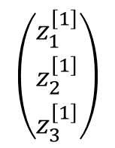






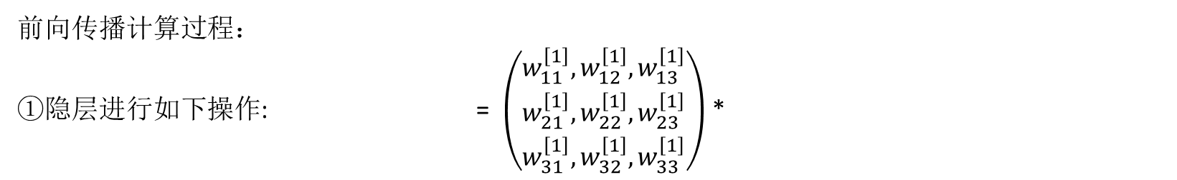

2.3神经网络的前向传播过程
$$x={\left(x_{1},x_{2},x_{3}\right)}^{T}$$
$$w^{\left[1\right]}=\left(\begin{matrix}w_{11}^{\left[1\right]},w_{12}^{\left[1\right]},w_{13}^{\left[1\right]} \\ w_{21}^{\left[1\right]},w_{22}^{\left[1\right]},w_{23}^{\left[1\right]} \\ w_{31}^{\left[1\right]},w_{32}^{\left[1\right]},w_{33}^{\left[1\right]}\end{matrix}\right)$$
$$b^{\left[1\right]}={\left(b_{1}^{\left[1\right]},b_{2}^{\left[1\right]},b_{3}^{\left[1\right]}\right)}^{T}$$
$$w^{\left[2\right]}=\left(w_{11}^{\left[2\right]},w_{12}^{\left[2\right]},w_{13}^{\left[2\right]}\right)$$
输入层
$$b^{\left[2\right]}={\left(b_{1}^{\left[2\right]} \right)}^{}$$
输出层
隐层
前向传播计算过程：
①隐层进行如下操作: = $\left(\begin{matrix}w_{11}^{\left[1\right]},w_{12}^{\left[1\right]},w_{13}^{\left[1\right]} \\ w_{21}^{\left[1\right]},w_{22}^{\left[1\right]},w_{23}^{\left[1\right]} \\ w_{31}^{\left[1\right]},w_{32}^{\left[1\right]},w_{33}^{\left[1\right]}\end{matrix}\right)$*
$$\left(\begin{matrix}x_{1} \\ x_{2} \\ x_{3}\end{matrix}\right)+\left(\begin{matrix}b_{1}^{\left[1\right]} \\ b_{2}^{\left[1\right]} \\ b_{3}^{\left[1\right]}\end{matrix}\right)=\left(\begin{matrix}z_{1}^{\left[1\right]} \\ z_{2}^{\left[1\right]} \\ z_{3}^{\left[1\right]}\end{matrix}\right)$$
$z[1]{\text{=}\text{w}}^{\left[1\right]}x$+ $b^{\left[1\right]}$
$$\left(\begin{matrix}z_{1}^{\left[1\right]} \\ z_{2}^{\left[1\right]} \\ z_{3}^{\left[1\right]}\end{matrix}\right)$$
为隐层对于输入层进行线性组合的结果

Slide 18

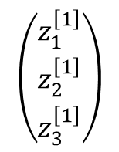
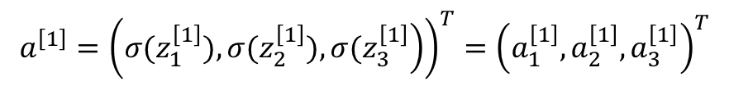





2.3神经网络的前向传播过程
$$x={\left(x_{1},x_{2},x_{3}\right)}^{T}$$
$$w^{\left[1\right]}=\left(\begin{matrix}w_{11}^{\left[1\right]},w_{12}^{\left[1\right]},w_{13}^{\left[1\right]} \\ w_{21}^{\left[1\right]},w_{22}^{\left[1\right]},w_{23}^{\left[1\right]} \\ w_{31}^{\left[1\right]},w_{32}^{\left[1\right]},w_{33}^{\left[1\right]}\end{matrix}\right)$$
$$b^{\left[1\right]}={\left(b_{1}^{\left[1\right]},b_{2}^{\left[1\right]},b_{3}^{\left[1\right]}\right)}^{T}$$
$$w^{\left[2\right]}=\left(w_{11}^{\left[2\right]},w_{12}^{\left[2\right]},w_{13}^{\left[2\right]}\right)$$
输入层
$$\left(\begin{matrix}z_{1}^{\left[1\right]} \\ z_{2}^{\left[1\right]} \\ z_{3}^{\left[1\right]}\end{matrix}\right)$$
$$b^{\left[2\right]}={\left(b_{1}^{\left[2\right]} \right)}^{}$$
输出层
隐层
$${\left(z_{1}^{\left[1\right]},z_{2}^{\left[1\right]},z_{3}^{\left[1\right]}\right)}^{T}$$
① 隐层进行如下操作：得到了 之后，选定合适的激活函数(如sigmoid)进行激活，
得到 ，再将此结果输出到下一层，作为输出层的输入
$$a^{\left[1\right]}={\left(\left.σ(z_{1}^{\left[1\right]}),σ(z_{2}^{\left[1\right]}),σ(z_{3}^{\left[1\right]}\right)\right)}^{T}={\left(a_{1}^{\left[1\right]},a_{2}^{\left[1\right]},a_{3}^{\left[1\right]}\right)}^{T}$$

Slide 19


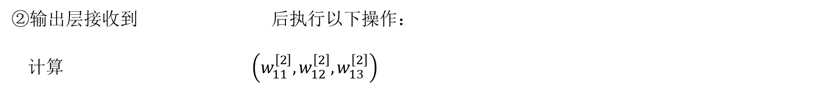







2.3神经网络的前向传播过程
$$x={\left(x_{1},x_{2},x_{3}\right)}^{T}$$
$$w^{\left[1\right]}=\left(\begin{matrix}w_{11}^{\left[1\right]},w_{12}^{\left[1\right]},w_{13}^{\left[1\right]} \\ w_{21}^{\left[1\right]},w_{22}^{\left[1\right]},w_{23}^{\left[1\right]} \\ w_{31}^{\left[1\right]},w_{32}^{\left[1\right]},w_{33}^{\left[1\right]}\end{matrix}\right)$$
$$b^{\left[1\right]}={\left(b_{1}^{\left[1\right]},b_{2}^{\left[1\right]},b_{3}^{\left[1\right]}\right)}^{T}$$
$$w^{\left[2\right]}=\left(w_{11}^{\left[2\right]},w_{12}^{\left[2\right]},w_{13}^{\left[2\right]}\right)$$
输入层
$${\left(a_{1}^{\left[1\right]}a_{2}^{\left[1\right]},a_{3}^{\left[1\right]}\right)}^{T}$$
输出层
$$b^{\left[2\right]}={\left(b_{1}^{\left[2\right]} \right)}^{}$$
隐层
$${\left(a_{1}^{\left[1\right]}a_{2}^{\left[1\right]},a_{3}^{\left[1\right]}\right)}^{T}$$
②输出层接收到 后执行以下操作：
计算 $\left(w_{11}^{\left[2\right]},w_{12}^{\left[2\right]},w_{13}^{\left[2\right]}\right)$
$${\left(a_{1}^{\left[1\right]}a_{2}^{\left[1\right]},a_{3}^{\left[1\right]}\right)}^{T}+{\left(b_{1}^{\left[2\right]} \right)}^{}$$
$z^{\left[2\right]}=w^{\left[2\right]}a^{\left[1\right]}+b^{\left[2\right]}=$
$$a^{\left[2\right]}=\left(\left.σ(z_{}^{\left[2\right]}\right)\right)$$
计算 作为最终输出

Slide 20
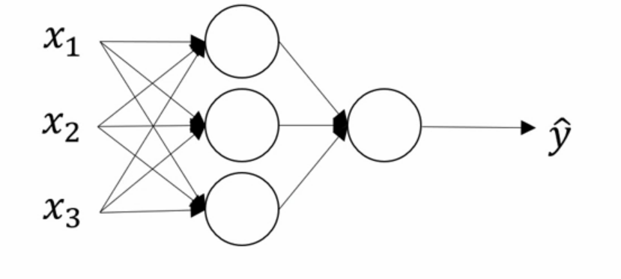
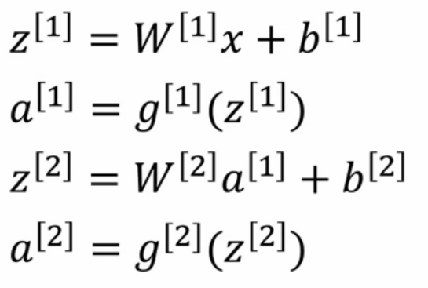
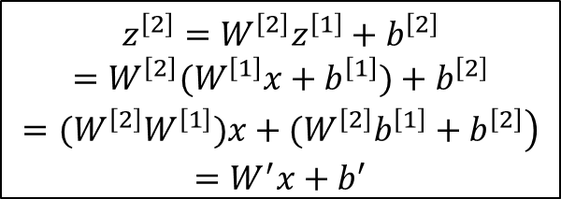
2.4神经网络中的激活函数
为什么使用非线性的激活函数？
不使用非线性激活函数
$$\begin{matrix}z^{\left[2\right]}=W^{\left[2\right]}z^{\left[1\right]}+b^{\left[2\right]} \\ =W^{\left[2\right]}(W^{\left[1\right]}x+b^{\left[1\right]})+b^{\left[2\right]} \\ \left.=(W^{\left[2\right]}W^{\left[1\right]})x+(W^{\left[2\right]}b^{\left[1\right]}+b^{\left[2\right]}\right) \\ =W^{′}x+b^{′}\end{matrix}$$
所以，若不使用非线性激活函数，神经网络会退化为一般的线性回归网络，还只是线性组合。

Slide 21
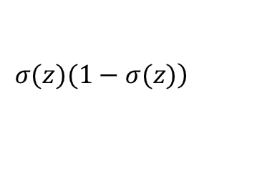
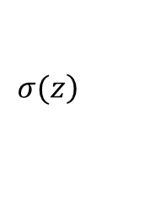

2.4神经网络中的激活函数
①sigmoid函数
我们之前一直使用sigmoid作为激活函数，其形式为 = 其取值在0-1之间，
且连续可导，其导数为 计算方便。但我们看到在z远离0的区域，其梯度很
小，在这样的情况下，做梯度下降时，其效率会很低。因此目前sigmoid已不常用做激活函数
$$\left.σ(z\right)$$
$$y=\frac{1}{1+e^{−z}}$$
$$\left.σ(z)(1−σ(z)\right)$$

Slide 22
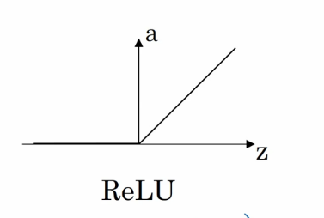
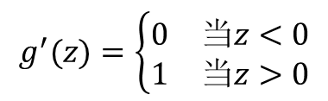
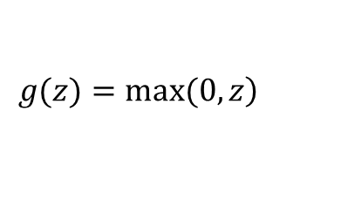
2.4神经网络中的激活函数
②ReLu
ReLu的形式为：
其导数为：
可看出，ReLu解决了当z>>0时，梯度低的问题，但是当z<0时，此时梯度为0。未解决此问题， 研究者提出了LeakyReLU。但ReLu还是常用的激活函数
$$\left.g(z)=max(0,z\right)$$
$$g^{′}(z)=\left\{\begin{matrix}0 & 当z<0 \\ 1 & 当z>0\end{matrix}\right.$$

Slide 23
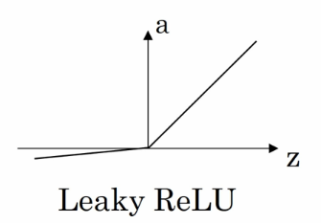
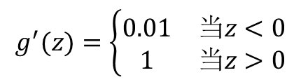
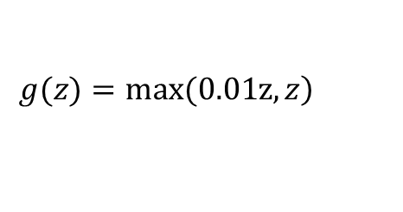
2.4神经网络中的激活函数
③Leaky ReLU
Leaky ReLu的形式为：
其导数为：
可看出，Leaky ReLu即解决了当z>>0时，梯度低的问题，当z<0时，此时梯度为0.01。
$$\left.g(z)=max(0.01z,z\right)$$
$$g^{′}(z)=\left\{\begin{matrix}0.01 & 当z<0 \\ 1 & 当z>0\end{matrix}\right.$$

Slide 24
2.5神经网络中的参数初始化
①权重w初始化
权重w不能初始化为全0，一般初始化为极小的随机数。
②偏置b的初始化
偏置b一般初始化为全0。

Slide 25


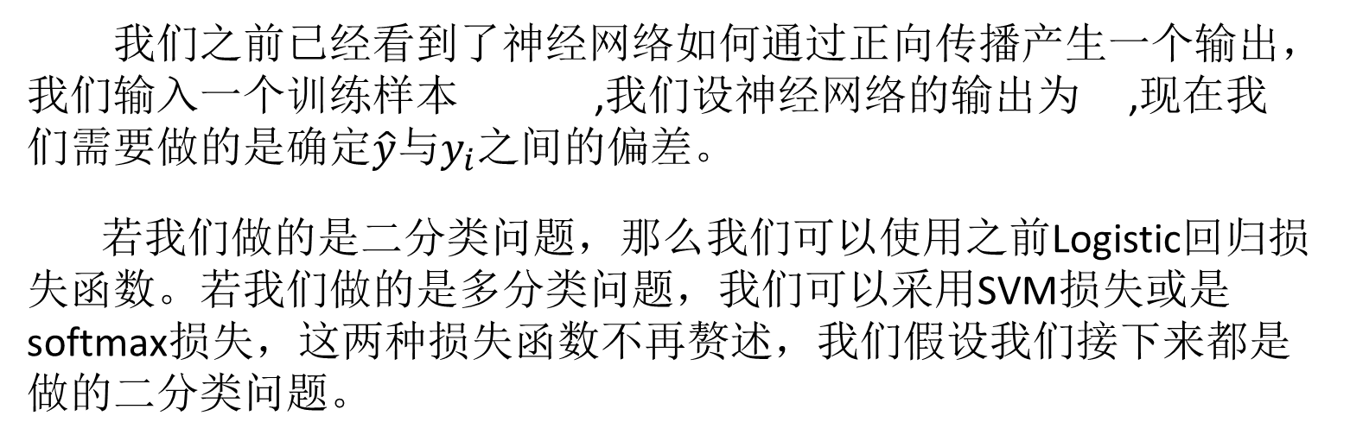
2.6 损失函数
我们之前已经看到了神经网络如何通过正向传播产生一个输出，我们输入一个训练样本 ,我们设神经网络的输出为 ,现在我们需要做的是确定$\hat{y}$与$y_{i}$之间的偏差。
若我们做的是二分类问题，那么我们可以使用之前Logistic回归损失函数。若我们做的是多分类问题，我们可以采用SVM损失或是softmax损失，这两种损失函数不再赘述，我们假设我们接下来都是做的二分类问题。
$$\left(x_{i},y_{i}\right)$$
$$\hat{y}$$

Slide 26
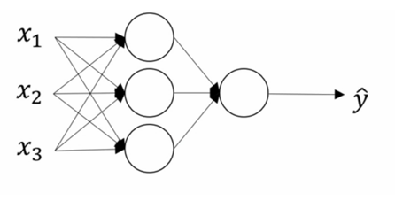




2.7 神经网络的反向传播
=a
通过反向传播，我们想要的是通过降低损失函数L(a,y),来更新神经
网络中的权重，以上图的单隐层神经网络为例，我们想要重复进行以下操作：
计算：
$$\left(x_{i},y_{i}\right)$$
$$\hat{y}$$
更新：
$$\begin{matrix}dW^{\left[1\right]}=\frac{∂L}{∂W^{\left[1\right]}} \\ db^{\left[1\right]}=\frac{∂L}{∂b^{\left[1\right]}} \\ dW^{\left[2\right]}=\frac{∂L}{∂W^{\left[2\right]}} \\ db^{\left[2\right]}=\frac{∂L}{∂b^{\left[2\right]}}\end{matrix}$$
$$\begin{matrix}W^{\left[1\right]}=W^{\left[1\right]}−αdW^{\left[1\right]} \\ b^{\left[1\right]}=b^{\left[1\right]}−αdb^{\left[1\right]} \\ W^{\left[2\right]}=W^{\left[2\right]}−αdW^{\left[2\right]} \\ b^{\left[2\right]}=b^{\left[2\right]}−αdb^{\left[2\right]}\end{matrix}$$

Slide 27





2.7 神经网络的反向传播
以sigmoid为激活函数为例：
前向传播过程：
反向传播过程：
$z[1]{\text{=}\text{w}}^{\left[1\right]}x$+ $b^{\left[1\right]}$
$$\left.a^{\left[1\right]}=σ(z^{\left[1\right]}\right)$$
$$\begin{matrix}损失函数为L(a^{\left[2\right]},y)= −(yloga^{\left[2\right]}+\left(1−y\right)log\left(1−a^{\left[2\right]}\right))； \\ da^{\left[2\right]}=\frac{dL}{da^{\left[2\right]}}=−\frac{y}{a^{\left[2\right]}}+\frac{1−y}{1−a^{\left[2\right]}}； \\ \left.dz^{\left[2\right]}=\frac{∂L}{∂z^{\left[2\right]}}=da^{\left[2\right]}•\frac{d}{dz^{\left[2\right]}}(σ(z^{\left[2\right]}))=(−\frac{y}{a^{\left[2\right]}}+\frac{1−y}{1−a^{\left[2\right]}})a^{\left[2\right]}(1−a^{\left[2\right]}\right) \\ =(−y(1−a^{\left[2\right]})+a^{\left[2\right]}(1−y))=a^{\left[2\right]}−y;\end{matrix}$$
$z^{\left[2\right]}=w^{\left[2\right]}a^{\left[1\right]}+b^{\left[2\right]}$
$$a^{\left[2\right]}=\left(\left.σ(z_{}^{\left[2\right]}\right)\right)$$
梯度计算中间结果：
$da^{\left[2\right]}=$ $−\frac{y}{a^{\left[2\right]}}+\frac{1−y}{1−a^{\left[2\right]}}；$
$dz^{\left[2\right]}$= $a^{\left[2\right]}−y;$

Slide 28


2.7 神经网络的反向传播
以sigmoid为激活函数为例：
前向传播过程：
反向传播过程：
$z[1]{\text{=}\text{w}}^{\left[1\right]}x$+ $b^{\left[1\right]}$
$$\begin{matrix}da^{\left[1\right]}=\frac{dL}{da^{\left[1\right]}}=dz^{\left[2\right]}·\frac{∂z^{\left[2\right]}}{∂a^{\left[1\right]}}=(a^{\left[2\right]}−y)w^{\left[2\right]}； \\ dw^{\left[2\right]}=\frac{dL}{dw^{\left[2\right]}}=dz^{\left[2\right]}·\frac{∂z^{\left[2\right]}}{∂w^{\left[2\right]}}=(a^{\left[2\right]}−y)a^{\left[1\right]}； \\ db^{\left[2\right]}=dz^{\left[2\right]}=a^{\left[2\right]}−y； \\ \left.dz^{\left[1\right]}=da^{\left[1\right]}·\frac{d}{dz^{\left[1\right]}}(σ(z^{\left[1\right]}))=da^{\left[1\right]}σ(z^{\left[1\right]})(1−σ(z^{\left[1\right]})\right) \\ \begin{aligned}=(a^{\left[2\right]}−y)w^{\left[2\right]}a^{\left[1\right]}(1−a^{\left[1\right]})； \\ \end{aligned}\end{matrix}$$
$$\left.a^{\left[1\right]}=σ(z^{\left[1\right]}\right)$$
$z^{\left[2\right]}=w^{\left[2\right]}a^{\left[1\right]}+b^{\left[2\right]}$
$$a^{\left[2\right]}=\left(\left.σ(z_{}^{\left[2\right]}\right)\right)$$
梯度计算中间结果：
$da^{\left[2\right]}=$ $−\frac{y}{a^{\left[2\right]}}+\frac{1−y}{1−a^{\left[2\right]}}；$
$dz^{\left[2\right]}$= $a^{\left[2\right]}−y;$
$$\begin{matrix}dw^{\left[1\right]}=dz^{\left[1\right]}·x=(a^{\left[2\right]}−y)w^{\left[2\right]}a^{\left[1\right]}(1−a^{\left[1\right]})x； \\ db^{\left[1\right]}=dz^{\left[1\right]}=(a^{\left[2\right]}−y)w^{\left[2\right]}a^{\left[1\right]}(1−a^{\left[1\right]})；\end{matrix}$$

Slide 29

2.7 神经网络的反向传播
因此通过反向传播，我们求得了：
$$\begin{matrix} \\ dw^{\left[2\right]}= (a^{\left[2\right]}−y)a^{\left[1\right]}； \\ db^{\left[2\right]}=a^{\left[2\right]}−y； \\ \begin{aligned}dw^{\left[1\right]}= (a^{\left[2\right]}−y)w^{\left[2\right]}a^{\left[1\right]}(1−a^{\left[1\right]})x； \\ db^{\left[1\right]}=(a^{\left[2\right]}−y)w^{\left[2\right]}a^{\left[1\right]}(1−a^{\left[1\right]})；\end{aligned} \\ \end{matrix}$$
这样就可以对$w^{\left[1\right]}$ ${，w}^{\left[2\right]}$， $b^{\left[1\right]}$， $b^{\left[2\right]}$进行更新，训练出更好的神经网络

Slide 30
2.8 神经网络总结
我们主要通过单隐层的神经网络模型来介绍了神经网络的原理，神经网络通常是具有多隐层结构，但原理和单隐层是类似的。神经网络模型，算法繁多，如还有RBF网络，它的隐层是使用径向基函数作为激活函数；SOM网络，市一中竞争学习型无监督神经网络…..因此我只是粗略的介绍了神经网络的原理，以后需要学习的东西还有很多。
鉴于篇幅和时间的有限，我也没有介绍数据的预处理，神经网络超参数的设置，如更新权值时步长的设置，希望以后有机会再有机会与大家共同学习。
本次我介绍的神经网络模型的输出层只有一个结点，但是神经网络是千变万化的，其输出结点可以是多个。
对于输入层的参数，是根据所需要计算的数据类型而设置的，输入层甚至还可以搭配深度学习的网络完成特定的功能，如卷积神经网络的输出层就可以采用全连接神经网络。对于本节课，我们也可以用三维的空间数据结构来设计输出层的参数。

